Slide 1

Back-End FrameWorks
O u 0

Slide 2

Full stack: HTTP aplication server, storage mechanisme database
Django
TurboGears
Web2py
https://wiki.python.org/moin/WebFrameworks

Slide 3
Puntos a Destacar:
- Seguridad: Es cuidadoso con las inyecciones de SQL, no hay que escribir SQL, tiene sistema de autenticación,. Es bueno con las bases de datos relacionales,
- Escalable: Se permite soportar un tráfico muy alto.
- Versátil: se ha usado para redes sociales , plataformas de computación científico. [instagram, Pinterest, Nasa science, Disqus]
- Tiene una ventaja en cuanto a la asignación de permisos y usuarios.
- Ya tiene la encriptación de bases de datos.
-Hay mucha documentación.
-REST APIs-> DRF
- Soporta WSGI y ASGI
-MVT (model view template)
https://www.djangoproject.com/
https://wiki.python.org/moin/WebFrameworks

Slide 4
Desventaja:
-Para servidor monolítico: hay un único servidor que se encarga de todo. No es muy bueno para microservicios.
https://www.youtube.com/watch?v=vg1Voik1tH4

Slide 5
Non Full-Stack: "Aplication server"
Flask
FastAPI
Bottle.py
Pyramid
https://wiki.python.org/moin/WebFrameworks

Slide 6

Aplicaciones minimalistas y REST API (con extensiones)
Ventajas:
- Ofrece muchas opciones de librearías.
- Hay un mayor control del proyecto, ya que uno va metiendo las librerías que quiere.
- Es mucho
Aunque:
-NO hay mucha documentación.
Se Recomienda para:
-Aplicaciones con microservicios.
-Cuando no hay tanta relevancia en términos de seguridad.
-Trabajar con IOT
Soporta:
WSGI
Pero se puede usar WSGI para usar ASGI
Paginas que lo usan:
-Lyft
https://www.youtube.com/watch?v=gvzEcCF_yv8

Slide 7
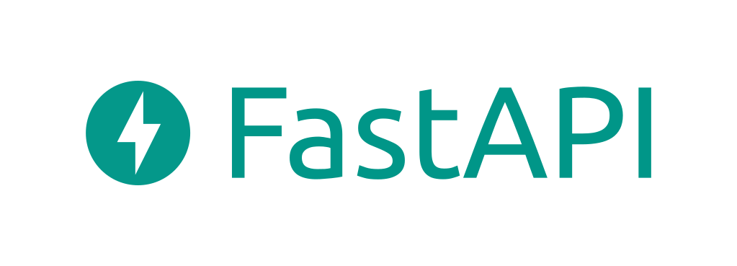
Basado en python 3.6 en adelante (en versiones antiguas no funciona)
Ventajas:
- Es muy rápida.
-Hay mucha documentación.
Se Recomienda para:
-Cuando la velocidad es lo relevante
Soporta:
ASGI
https://www.youtube.com/watch?v=gvzEcCF_yv8

Slide 8
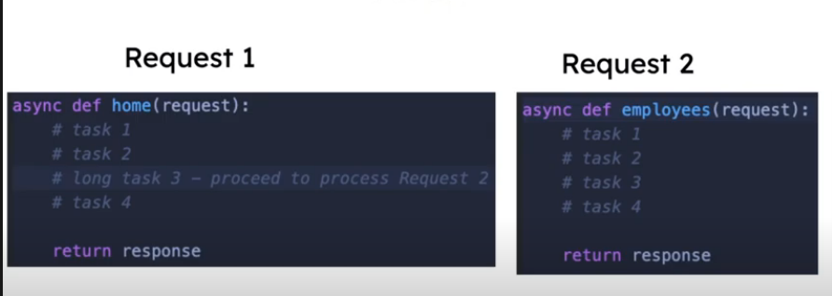
ASGI: Asychronous Server Getaway Interface
Maneja concurrencia si un procedimiento puede llegar a tardar, traer muchos de datos de la base de datos, entonces sigue con el proceso 2 mientras se cumple ese task
https://www.youtube.com/watch?v=uRcnaI8Hnzg

Slide 9
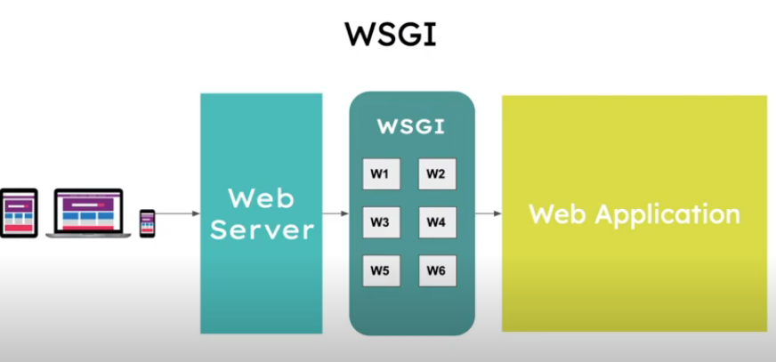
WSGI: Asychronous Server Getaway Interface
Multiples trabajadores manejan solicitudes de manera secuencial.
https://www.youtube.com/watch?v=LtpJup6vcS4

